Slide 1

Algemene Ledenvergadering
woensdag 16 maart 2016

Slide 2

Programma
19.30 – 20.00 u Huishoudelijk deel
Welkom door voorzitter
Vaststellen verslag ALV 2015
Jaarrekening 2015
Bestuurssamenstelling
20.00 - 20.30 u Inhoudelijk deel 1 – Actualiteiten pitches:
Presentatie glasvezel, door Harrie van der Loo en
Eric Daandels
Presentatie Prins Bernhard Cultuurfonds inzake
subsidieregeling Buurtkerken, door Marloes van de Hei/
Pierre Rutgers, Provincie Noord-Brabant
20.30 – 20.45 u Pauze
Algemene ledenvergadering 16 maart 2016

Slide 3
Programma
20.45 – 21.15 u Inhoudelijk deel 2 – Themaverdieping Burgerparticipatie:
Presentatie Burgerparticipatie door Bert van Swam,
wethouder gemeente West Maas en Waal
Ruimte voor vragen
21.15 – 22.00 u Inhoudelijk deel 3 – Themaverdieping Sociale veerkracht:
Inleiding door voorzitter opgevolgd door interactieve
sessie
22.00 u Afsluiting met hapje en drankje
Algemene ledenvergadering 16 maart 2016

Slide 4
Voorlopige
exploitatierekening
2015

Slide 5
LASTEN | 2015 Werkelijk | 2015 Begroting | 2014 Werkelijk
Organisatie | 19.797 | 17.671 | 18.334
Organisatie themabijeenkomsten | 0 | 0 | 0
BrabantLab | 94 | 4.214 | 5.481
Vertegenwoordiging | 73 | 300 | 0
LVKK | 632 | 600 | 605
Brochures | 0 | 500 | 0
Kernkracht | 17.386 | 14.500 | 13.968
Website, nieuwsbrief e.d. | 9.356 | 3.500 | 3.681
Advisering | 0 | 0 | 0
Deelname netwerken | 4.619 | 7.515 | 3.972
Kennisplatform | 0 | 0 | 0
BrabantTuin | 0 | 0 | 0
Expert Meetings | 0 | 0 | 0
Ledenvergadering | 315 | 500 | 989
Kleine kernen krant | 1.300 | 3.000 | 2.821
Advisering keukentafelgesprekken | 266 | 500 | 1.125
Activiteitenkosten Projecten | 26.026 | 31.544 | 47.794
Doorbelaste personele kosten | 123.461 | 123.461 | 120.653
Totale kosten | 203.325 | 207.805 | 219.423
Algemene ledenvergadering 16 maart 2016

Slide 6
 | 2015 Werkelijk | 2015 Begroting | 2014 Werkelijk
Contributies | 5.640 | 5.500 | 5.325
Kennisplatform | 0 | 0 | 0
Digitale communicatie | 998 | 0 | 998
Overige opbrengsten | 0 | 0 | 121
Donateurs | 150 | 150 | 188
Subsidie Provincie Subsidie incidenteel Overlopende subsidie Blijf bij Jezelf | 190.476 11.344 0 | 190.476 11.344 0 | 188.773 1.869 10.060
Totale opbrengsten | 208.608 | 207.470 | 207.334
OPBRENGSTEN MIN KOSTEN | 5.283 | -335 | -12.089
Financiële baten | 171 | 400 | 435
Financiële lasten | 122 | 65 | 63
Resultaat verslagjaar | 5.332 | 0 | -11.717
Algemene ledenvergadering 16 maart 2016

Slide 7

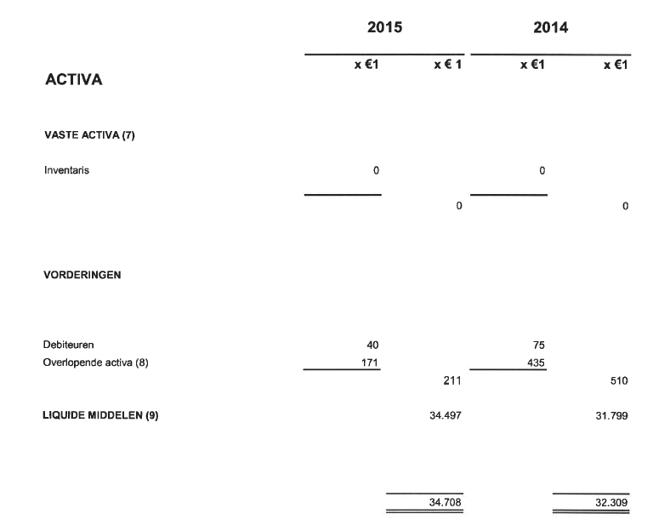
Balans per 31 december 2015

Slide 8
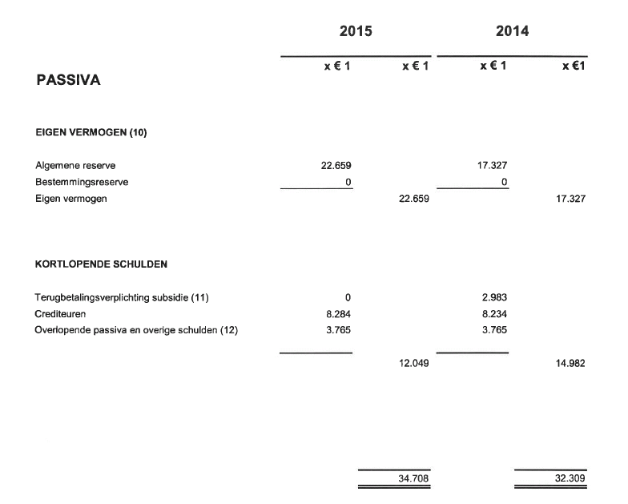

Slide 9
Begroting
2016

Slide 10
BATEN | 2015 Begroting | 2016 Begroting
Provinciale subsidie | 190.476 | *190.763
Contributie & Donateurs | 5.600 | 5.834
Totaal | 196.076 | 196.597
LASTEN
Personeelskosten | 123.462 | 126.719
Organisatiekosten | 17.000 | 30.000
Activiteitenkosten | 55.614 | 39.878
Totaal | 196.076 | 196.597
* De voorlopige toezegging van de provincie is ontvangen. De beschikking moet nog volgen.
Algemene ledenvergadering 16 maart 2016

Slide 11


Slide 12
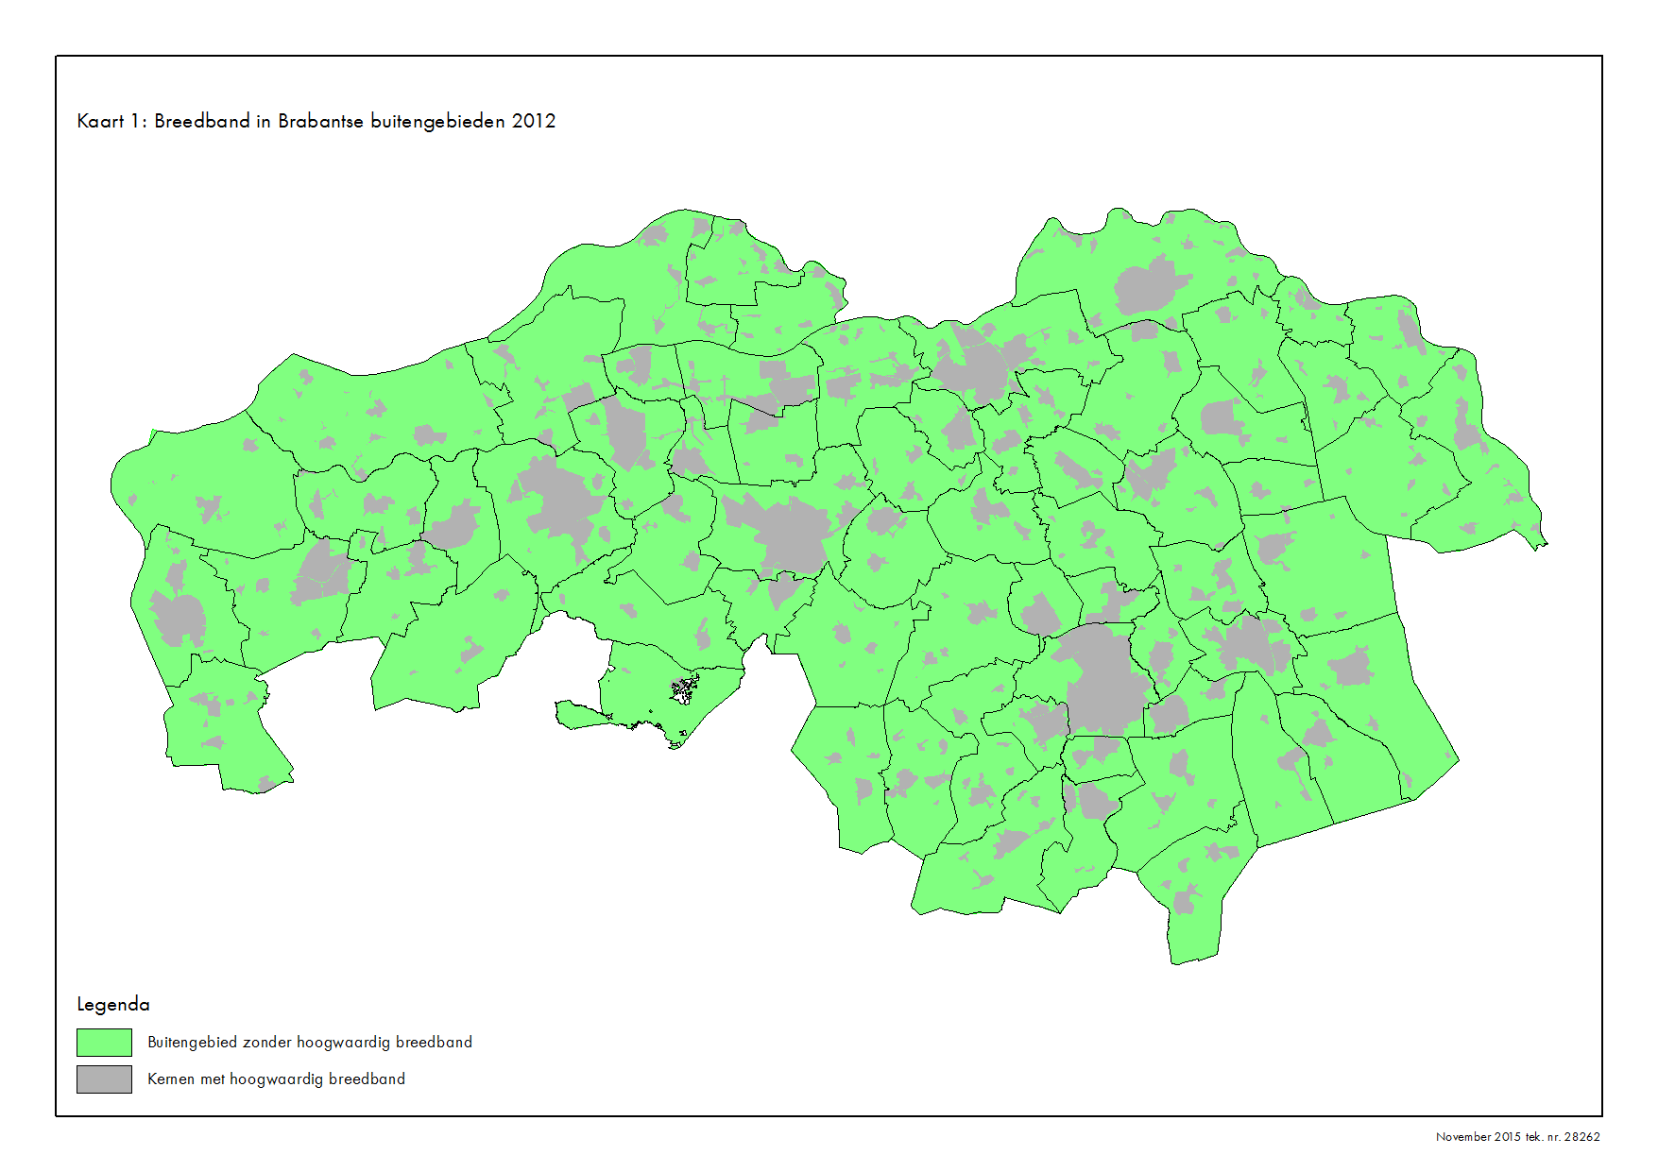

Slide 13
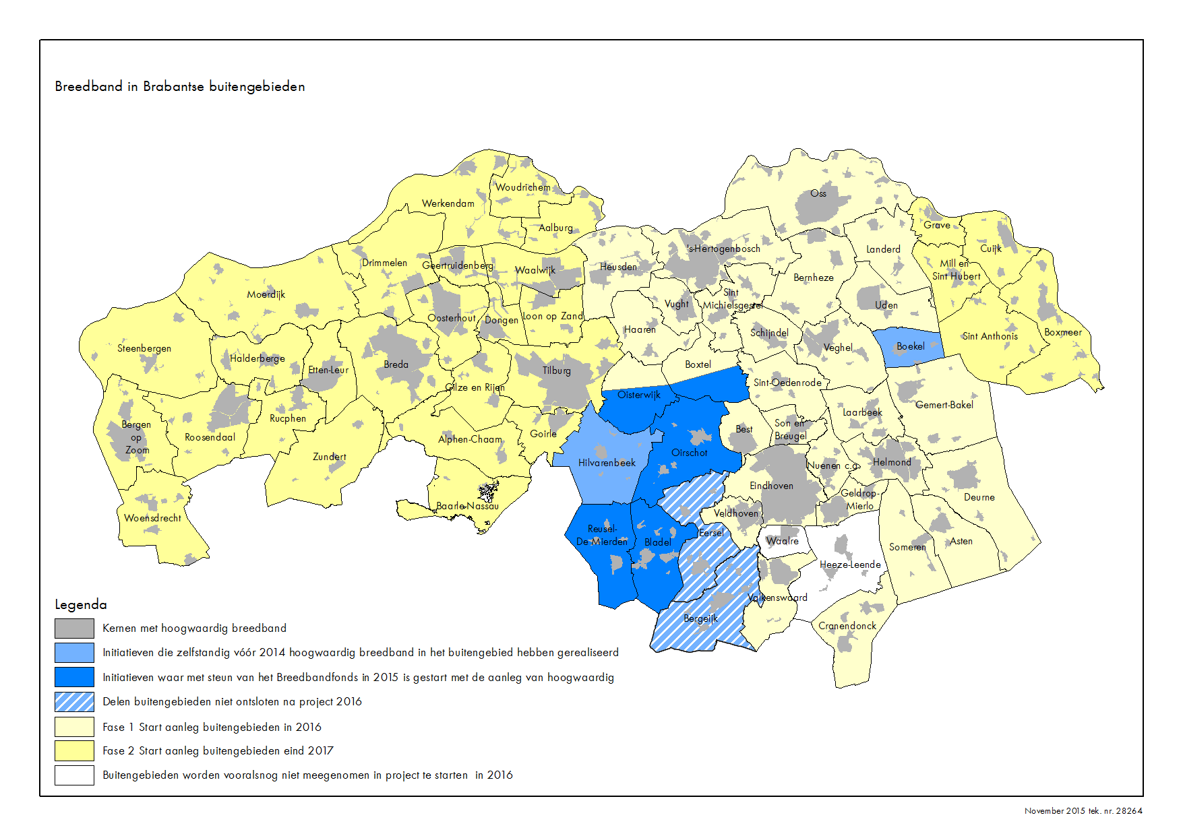

Slide 15
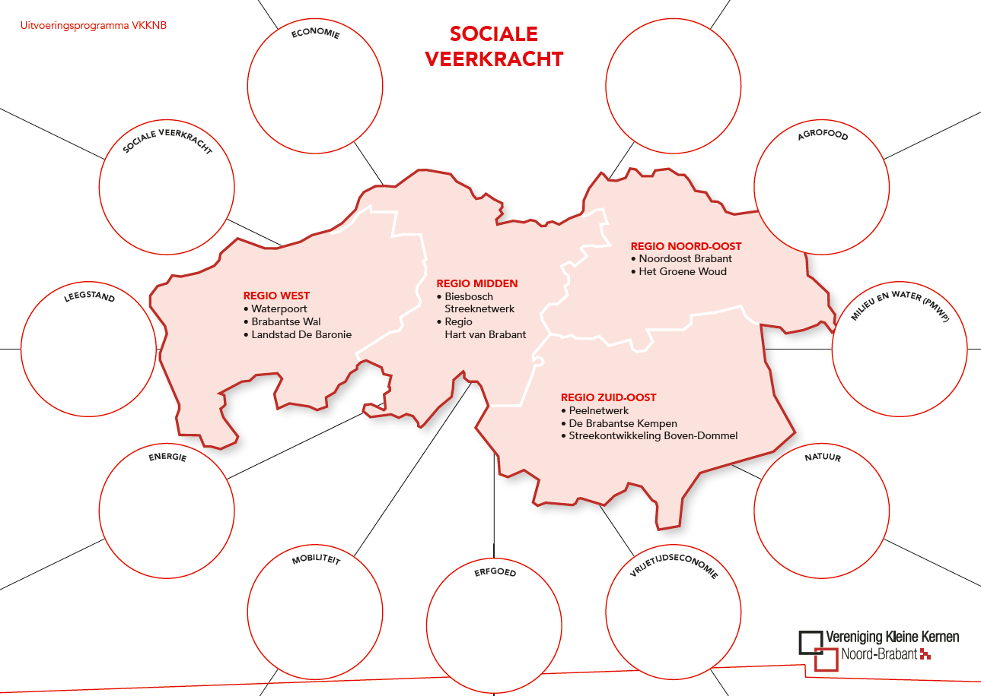

Slide 16


U kunt ons volgen op:
@iverschuurenvkk
én op www.vkknoordbrabant.nl
Algemene ledenvergadering 16 maart 2016

